Slide 1


Лекция 2

Slide 2

Биологический нейрон и математическая модель искусственного нейрона

Slide 3

Компоненты | Машина фон Неймана | Биологическая НС
Процессор | Сложный, высокоскоростной, один или несколько | Простой, низкоскоростной, большое количество
Память | Отделена от процессора, локализована, адресация не по содержанию | Интегрирована в процессор, распределённая, адресация по содержанию
Вычисления | Централизованные, последовательные, хранимые программы | Распределённые, параллельные, самообучение

Slide 4
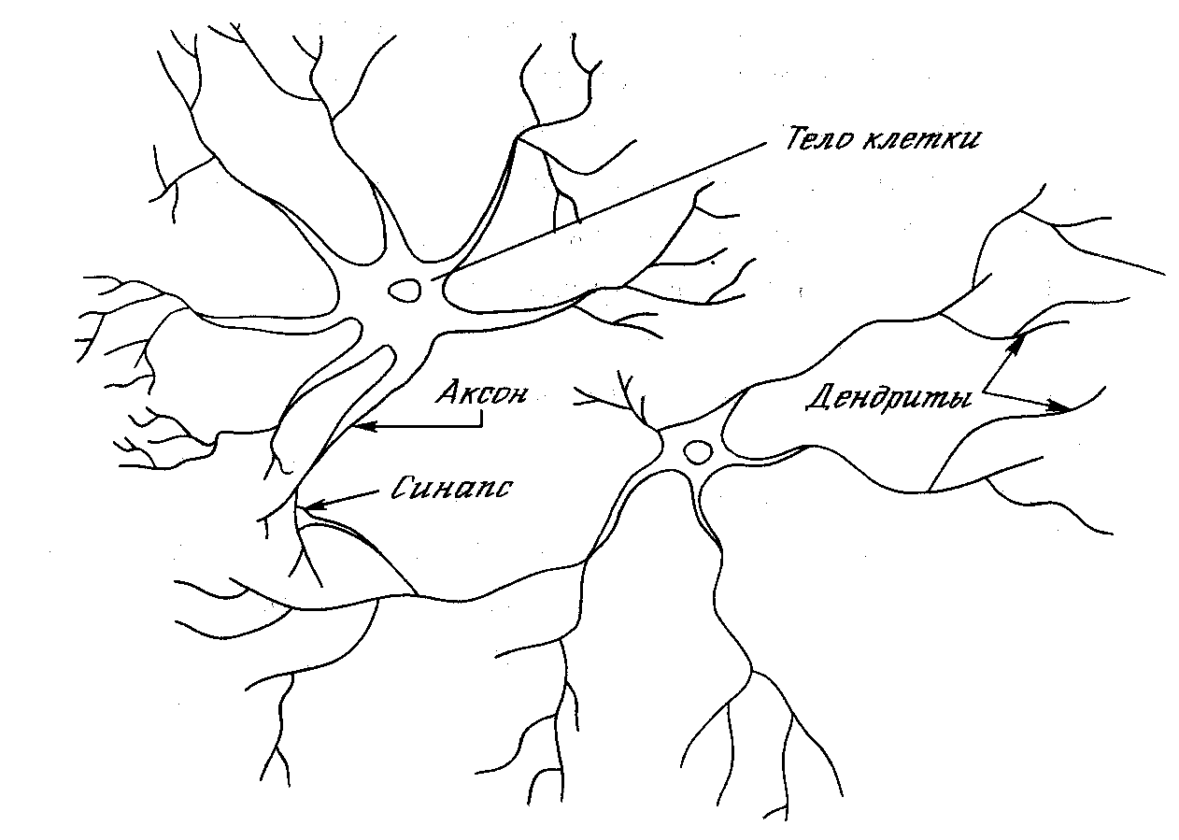

Slide 5

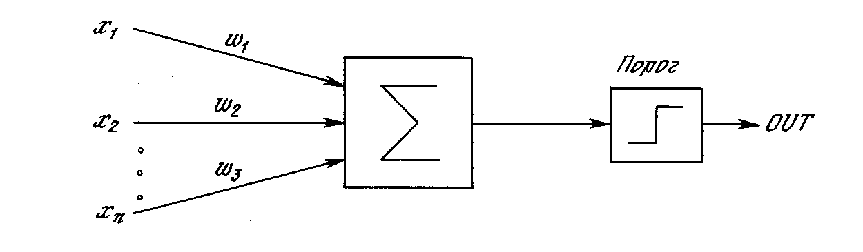

Slide 6

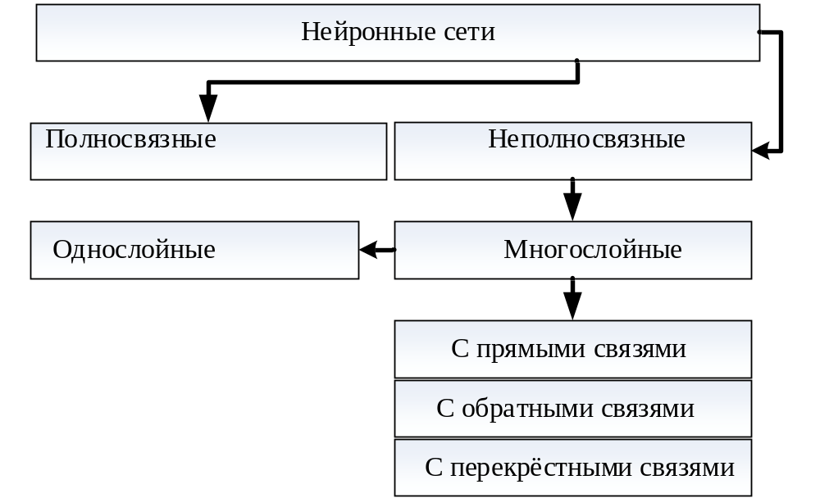

Slide 7

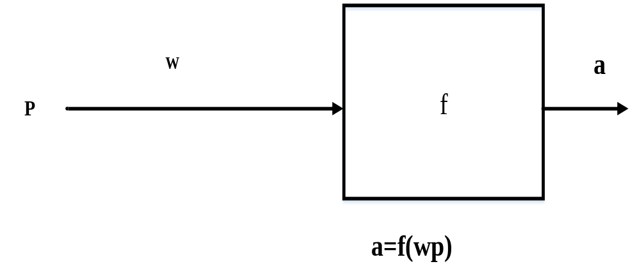

Slide 8

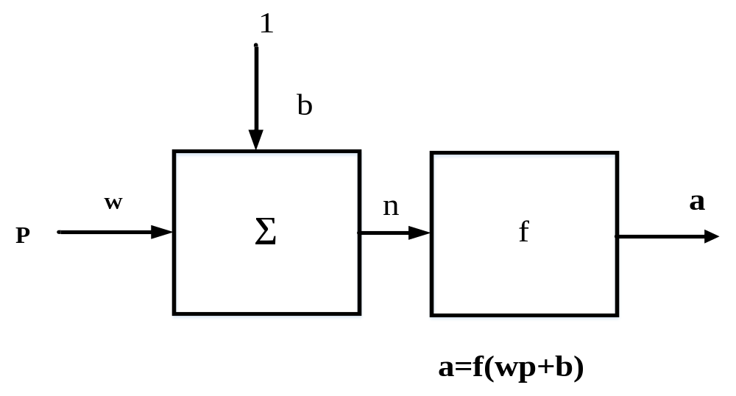

Slide 9
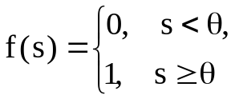
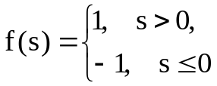

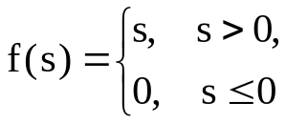



Название | Формула | Область значений
Пороговая |  | 0, 1
Знаковая (сигнатурная) |  | -1, 1
Сигмоидальная (логистическая) |  | (0, 1)
Полулинейная
Линейная | f(s) = s
Радиальная базисная (гауссова) |  | (0, 1)

Slide 10


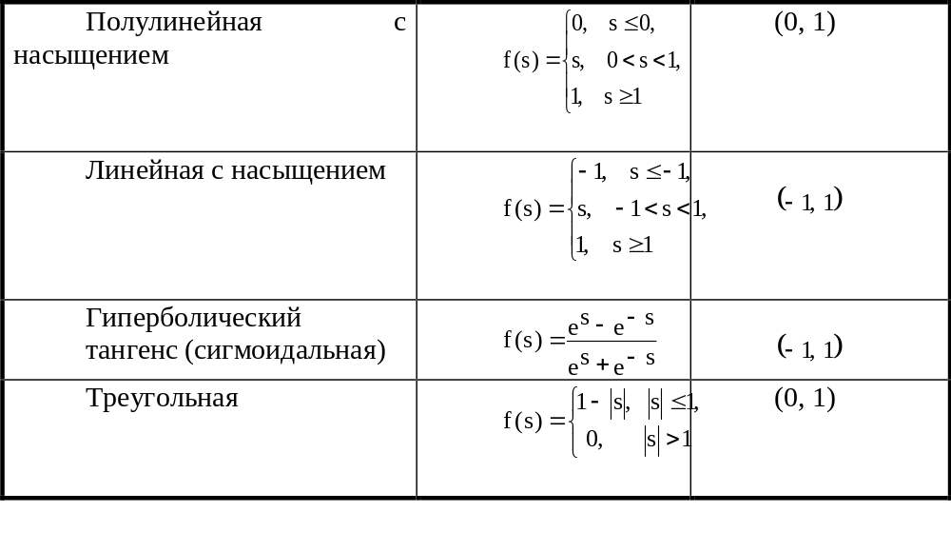
Название | Формула | Область значений

Slide 11

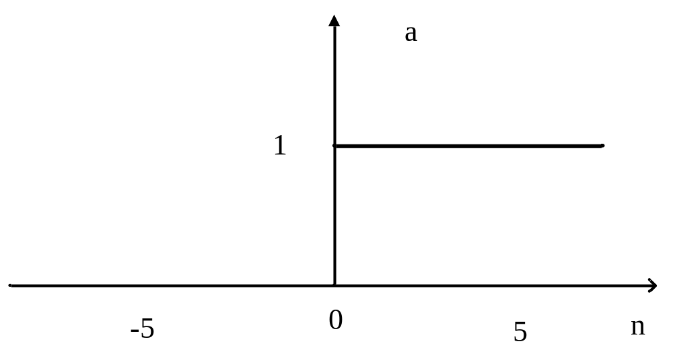

Slide 12

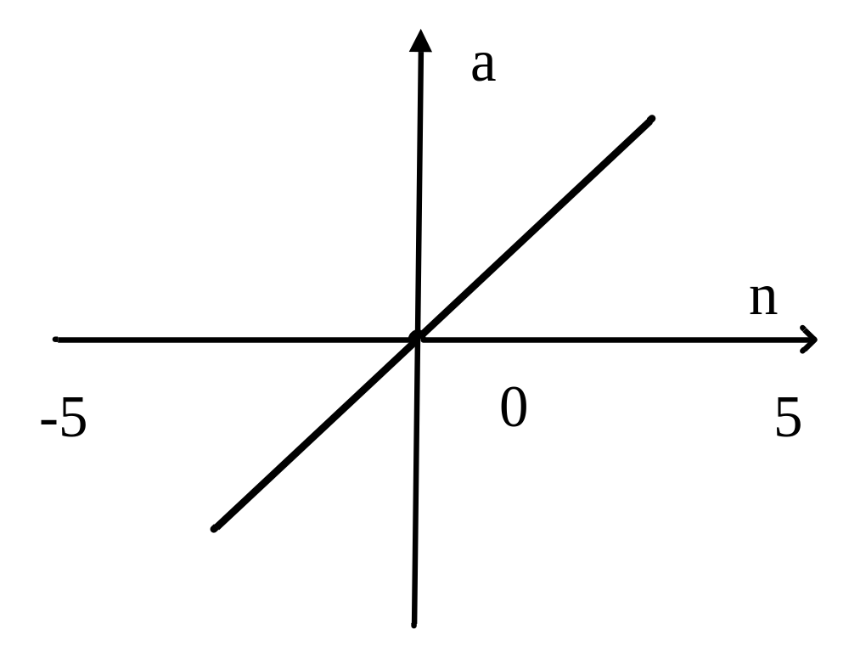

Slide 13
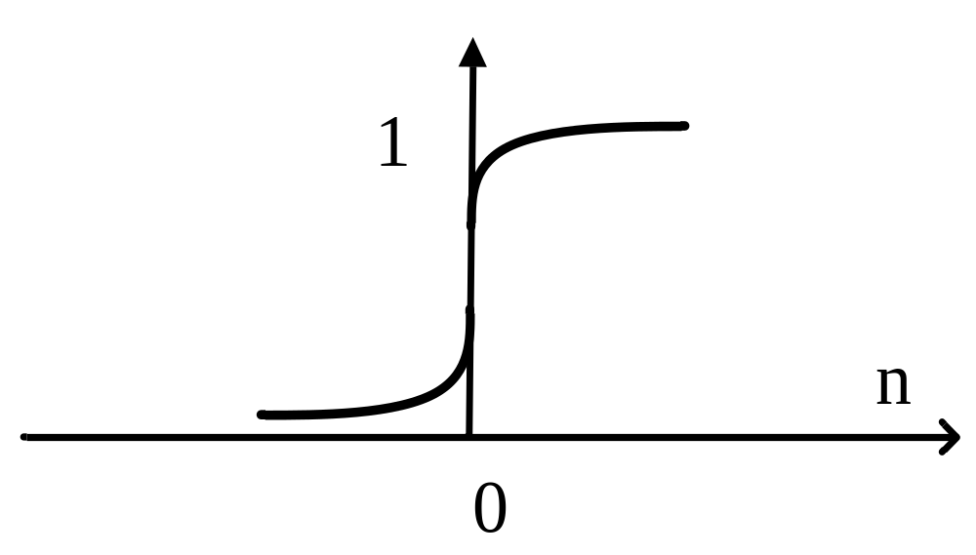
Логистическая функция активации

Slide 14
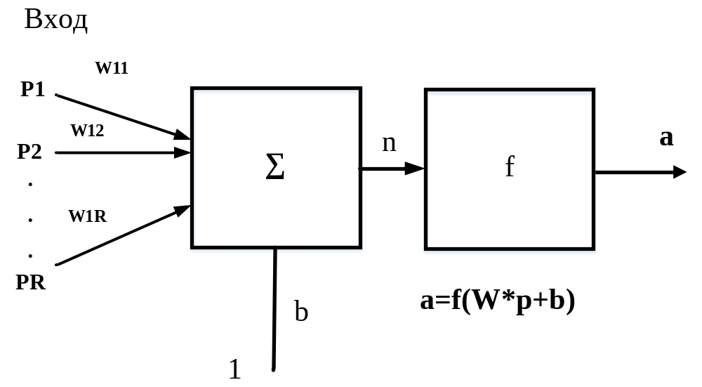
Нейрон с векторным входом

Slide 15
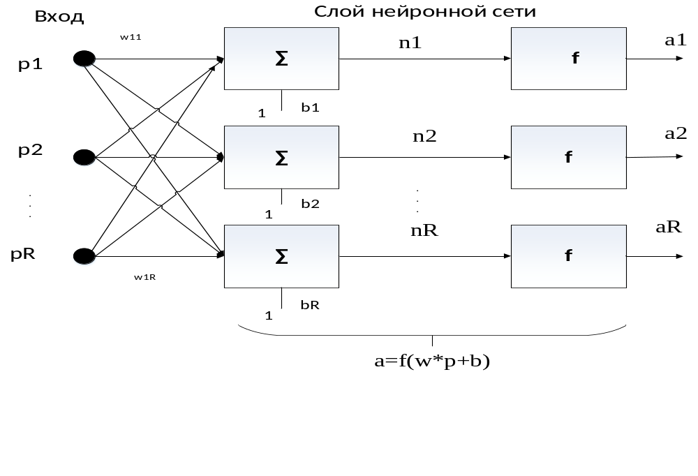
Структура однослойной нейронной сети

Slide 16
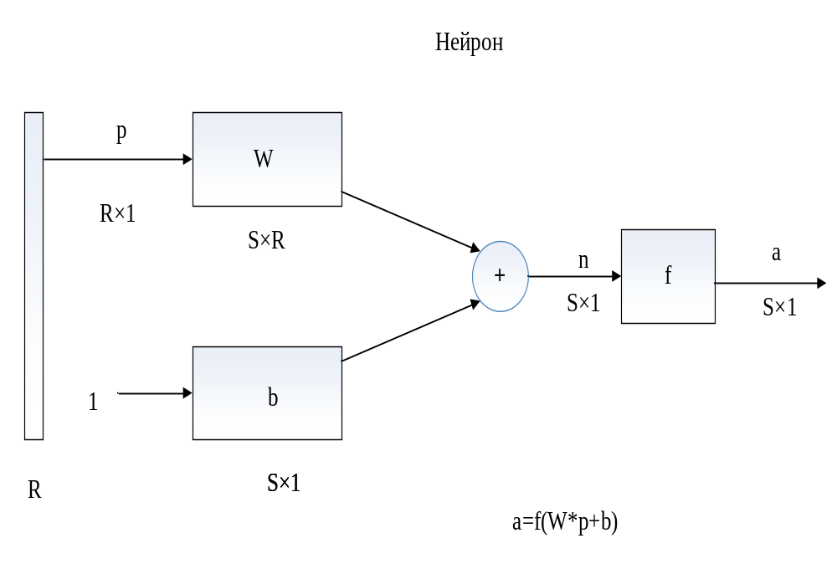
Для однослойной нейронной сети с R входами и S нейронами укрупнённая структура приведена на рис

Slide 17

δ=Урасч -Уов
Ошибка мала
НС обучена
База данных
Применение
Нейронной сети
Выбор примера
Расчёт ошибки
Модификация весов синапсов
Ошибка δ велика

Slide 18

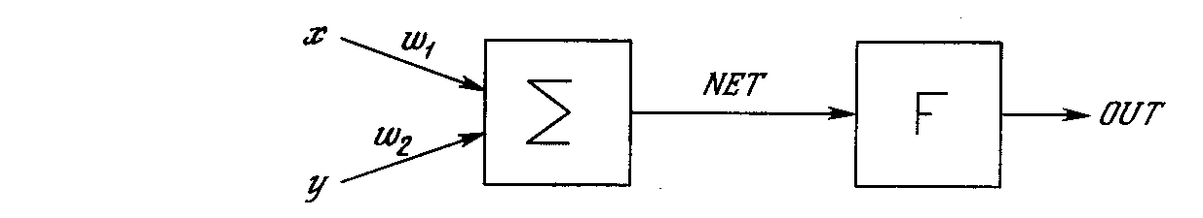
NET = xw₁ + yw₂
xw₁ + yw₂ = 0,5

Slide 19

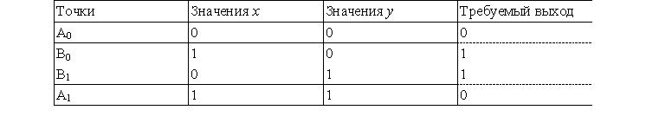
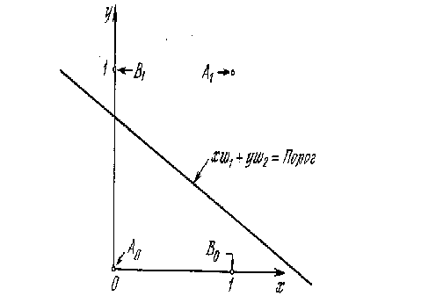

Slide 20

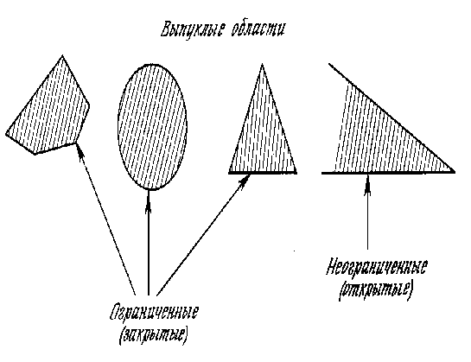

Slide 21

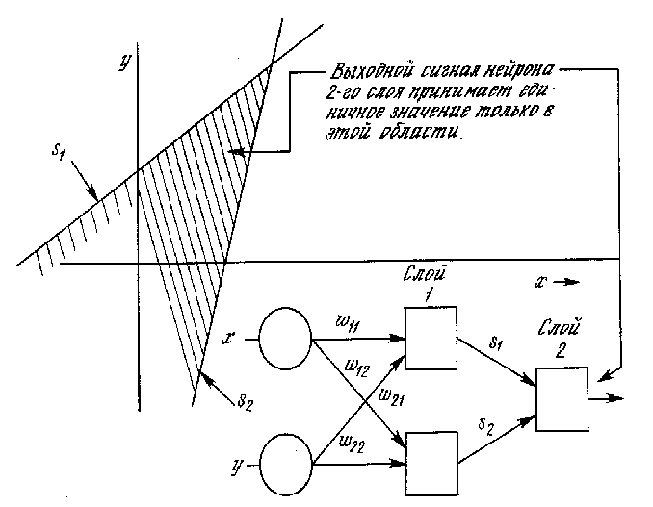

Slide 22

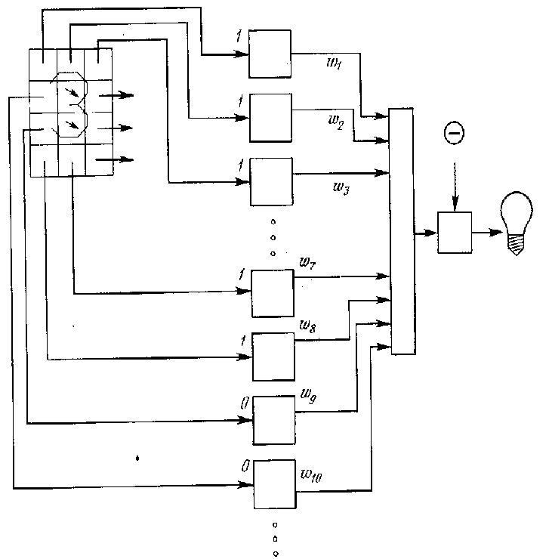

Slide 23

1. Подать входной образ и вычислить выходное значение Y.
2 а. Если выход правильный, то перейти на шаг 1;
2. б. Если выход неправильный и равен нулю, то добавить все входы к соответствующим им весам; или
2.в. Если выход неправильный и равен единице, то вычесть каждый вход из соответствующего ему веса.
3. Перейти на шаг 1.

Slide 24

Структура
Х1
W11
Х2
Выход Y
W21
S
Σ
F(S)
Wn1
Х_{n}

Slide 25

Y1= ∑Wj1 * Xj – T,
где Т- порог активационной функции.
Правило обучения Видроу-Хоффа известно под названием дельта-правило (dalta-rule).
Оно предполагает минимизацию среднеквадратичной ошибки, которая для N входных образов определяется по формуле
N
E= ∑ E(k)= ½ *∑ (ук - dк)² ,
k=1
где Е(к) – среднеквадратичная ошибка сети для к-го входного примера;
ук – выходное значение для к-го входного примера;
dк - эталонное значение к-го входного примера, взятое из обучающей выборки.

Slide 26
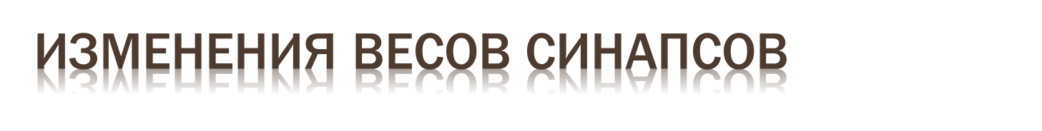
Wj1(t+1)= Wj1(t) – α* (ук - dк)* xкj
T(t+1) = T(t) + α* (ук - dк)

Slide 27

Задается скорость обучения α в диапазоне от 0 до 1 и минимальная среднеквадратичная ошибка сети Еm, которую необходимо достичь в процессе обучения.
Случайным образом инициализируются веса синапсов Wj1 и порог функции
Подается входной вектор и вычисляется выходное значение Y
Осуществляется изменение весов синапсов и порога функции
Алгоритм выполняется до тех пор , пока среднеквадратичная ошибка сети Е не станет меньше заданной Еm.

Slide 28

Как выбрать коэффициент скорости обучения α. Если этот шаг выбрать слишком маленьким, то процесс обучения затягивается. В противном случае процесс может не сойтись. Поэтому в некоторых работах предлагается выбор α проводить по формуле
α (К) =1/К, где К- номер итерации.

